Slide 1

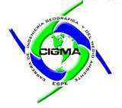


DEPARTAMENTO DE CIENCIAS DE LA TIERRA Y DE LA CONSTRUCCIÓN
CARRERA DE INGENIERÍA GEOGRÁFICA Y DEL MEDIO AMBIENTE
“Análisis de correlación de arsénico total (AsT) y temperatura en aguas termales para uso recreacional en el DMQ mediante imágenes térmicas”
Autor:
Pablo Steven Pedraza Oña
Docente Evaluador:
Química Erika Murgueitio Herrera Ph.D.
Director del Proyecto:
Ing. Eduardo Kirby Powney Mgs.
Director de Carrera:
Ing. Alexander Robayo Nieto Mgs.

Slide 2
CONTENIDO
Generalidades
Objetivos
Metodología
Resultados
Conclusiones y Recomendaciones
Fundamento Teórico
Descripción del área de estudio

Slide 3
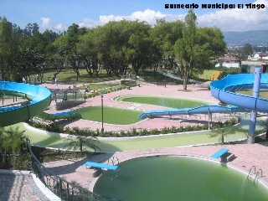
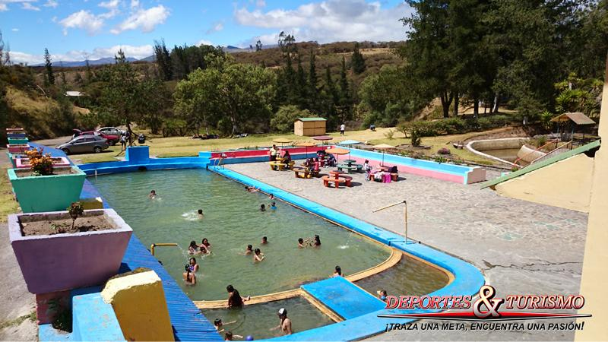
ANTECEDENTES
El arsénico es un elemento presente en la atmósfera, suelo e hidrósfera .
Se puede encontrar arsénico (AsT) de forma natural.
Depósitos naturales hidrotermales.
Concentraciones de arsénico.
GENERALIDADES
Fuentes: (Lillo, 2003) y (Bundschuh et al, 2008).

Slide 4

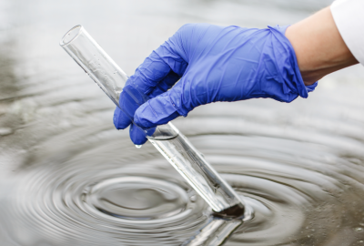
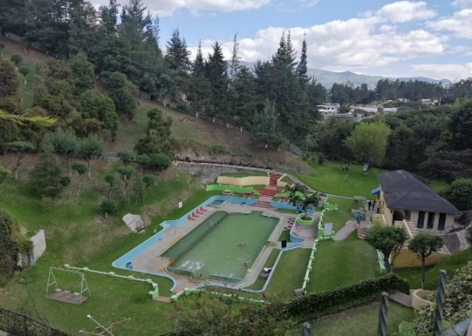
PLANTEAMIENTO DEL PROBLEMA
GENERALIDADES
Relación entre concentración de arsénico y fuentes termales
Afectaciones y efectos entre las variables
As sobre límites máximos afectaciones a la salud.
Elevado costo y demanda de tiempo
Sensores térmicos
Propone el uso de tecnologías alternativas
Reducir costos, tiempo, accesibilidad.
Identificación de los centros turísticos
Murgueitio et. al (2015)

Slide 5
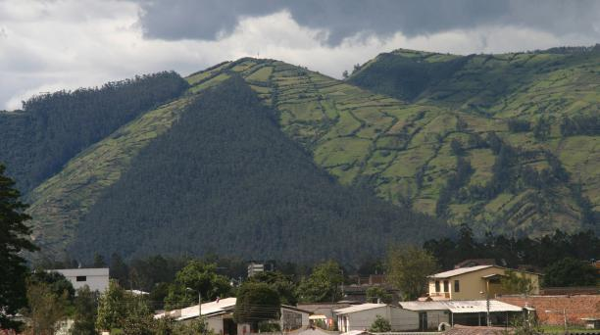
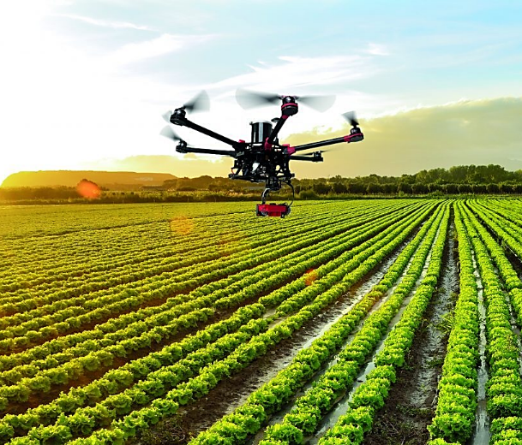
JUSTIFICACIÓN E IMPORTANCIA
Base de información de arsénico total en aguas geotermales del DMQ.
Plantea relacionar la temperatura con el contenido de arsénico.
Trabajar en conjunto, con la finalidad de optimizar tiempo y recursos
GENERALIDADES
Plataformas satelitales y aviones no tripulados
Sensores Remotos
Nuevas Tecnologías como apoyo a la parte ambiental.
Correlacionar las variables de temperatura y arsénico para futuras investigaciones.

Slide 6
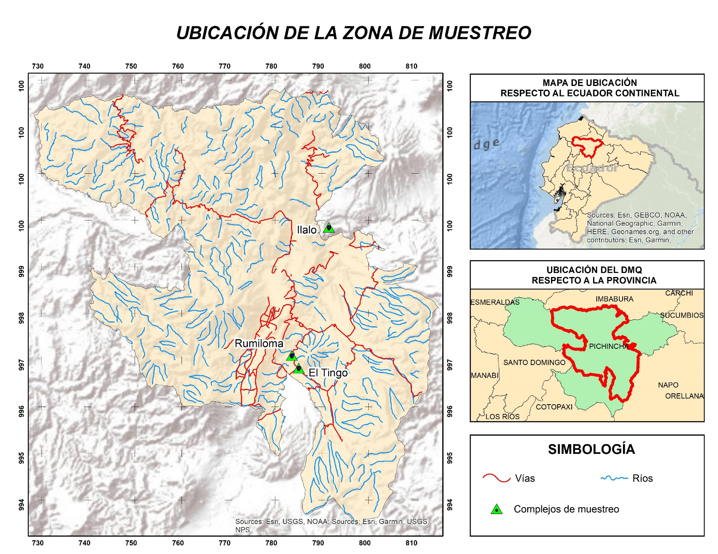
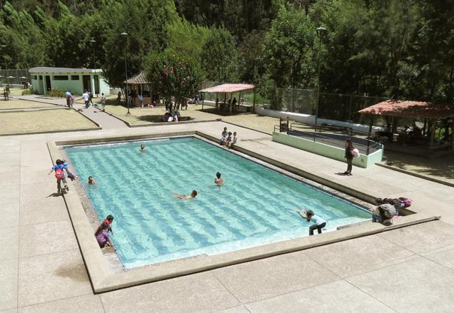
ZONA DE ESTUDIO
GENERALIDADES

Slide 7
OBJETIVOS
Objetivo general
Determinar el contenido de arsénico total en aguas termales y la correlación existente entre este componente y la temperatura obtenida por sensores térmicos con la finalidad de analizar si existe relación entre estas variables en el DMQ.
Objetivo específicos
Determinar la concentración de arsénico total y parámetros fisicoquímicos “in situ” (temperatura, oxígeno disuelto, conductividad, pH); de aguas termales de uso recreacional en el área de estudio.
Planificar y levantar la información de imágenes térmicas con aviones no tripulados con la finalidad de contrastar la información con la temperatura y arsénico.
Estandarizar y corregir la información térmica de las imágenes satelitales para correlacionar la temperatura calculada con la obtenida con el sensor térmico del vehículo aéreo no tripulado y de las piscinas.
Analizar la correlación entre las variables arsénico total (AsT) y temperatura con las obtenidas por sensores remotos para determinar si exista una relación entre estos.

Slide 8
FUNDAMENTOS TEÓRICOS
Presente en aguas subterráneas
Arsénico
Debido a la interacción agua suelo
Hipertermal: más de 40 °C
Mesotermal: 30 y 40 °C
Aguas geotermales
Hipotermal: 20 y 30 °C
Frías: menos de 20 °C
(Smedley & Kinniburg, 2002)
(Burbano et. al 2013)

Slide 9
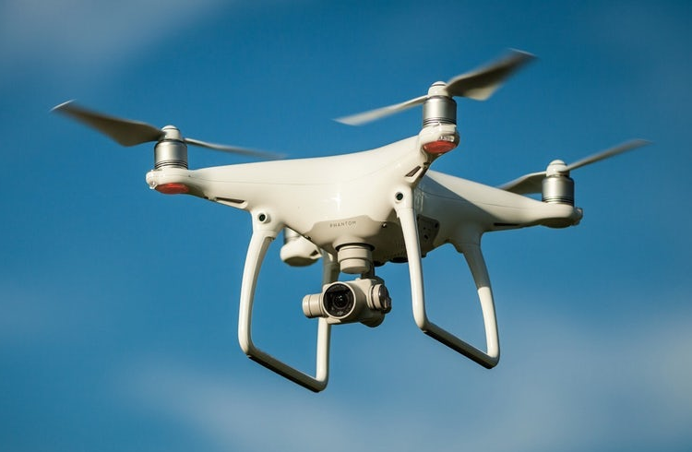
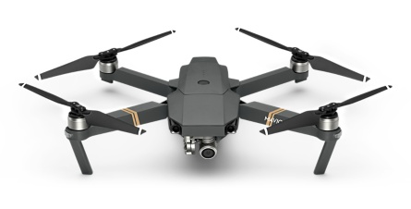
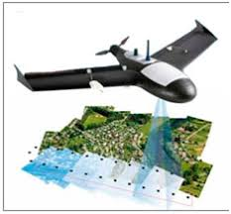
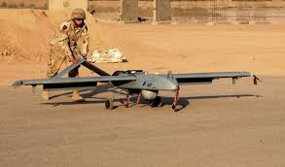
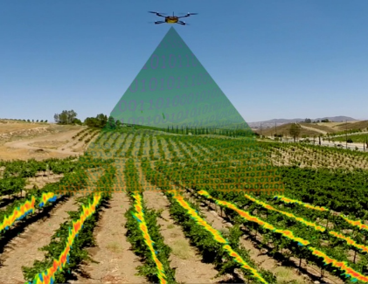
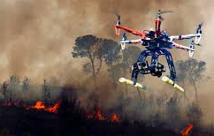
UAV
Cartografía
Seguridad o defensa
FUNDAMENTOS TEÓRICOS
Agricultura
Medio ambiente
(Singhal et. al, 2018)

Slide 10
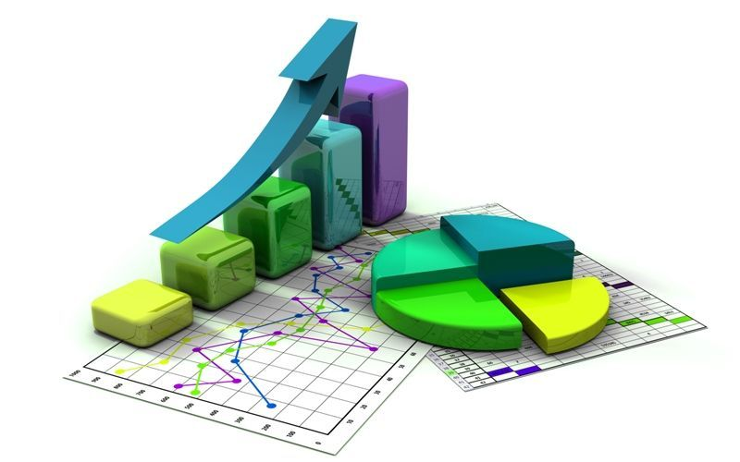
Correlación
Grado de asociación
Intervalo de:
-1 y 1
Correlación directa perfecta
Correlación débil
Correlación positiva
Correlación negativa
Correlación indirecta perfecta
FUNDAMENTOS TEÓRICOS
(Lind, 2008)

Slide 11
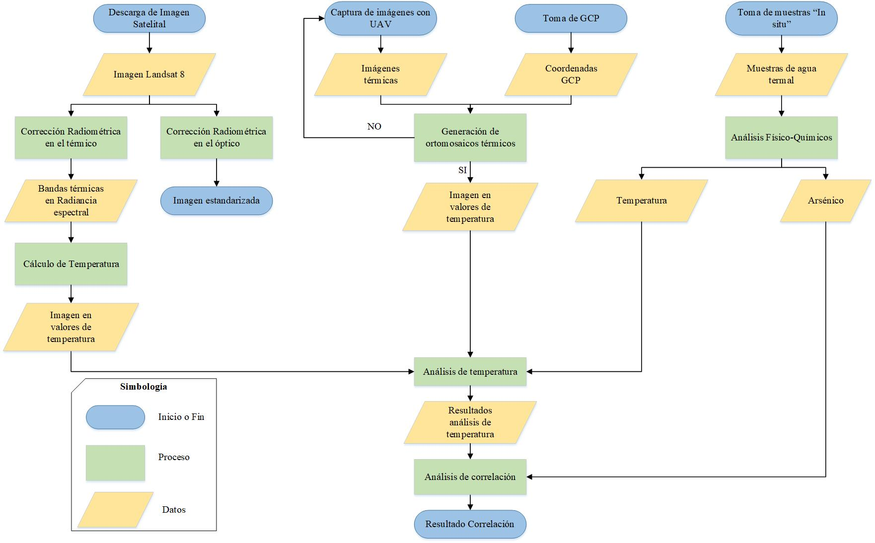
METODOLOGÍA

Slide 12
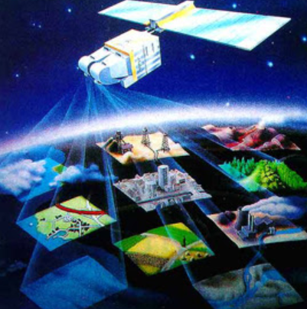

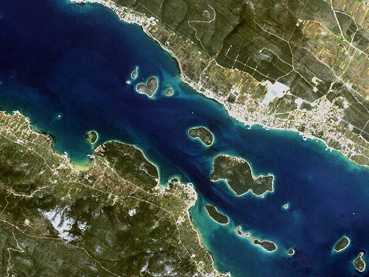



IMÁGENES SATELITALES
Nivel digital
Ganancia y sesgo
Radiancia espectral
Temperatura de brillo
Corrección atmosférica
Al tope de la atmosfera (TAO)
$$T_{B}=\frac{K_{2}}{ln\left(\frac{K_{1}}{L_{λ}}+1\right)}$$
$$ρ_{TOA}=\frac{π∗L_{λ}∗d^{2}}{E_{SUN λ}∗\cos{θ}}$$
$L_{λ}$=Gain* ${ND}_{λ}$+Bias
METODOLOGÍA

Slide 13
IMÁGENES SATELITALES
Cada valor de pixel incluirá la temperatura de una asociación de objetos
Valorar los pixeles de temperatura resultante con un mapa de isotermas
METODOLOGÍA

Slide 14
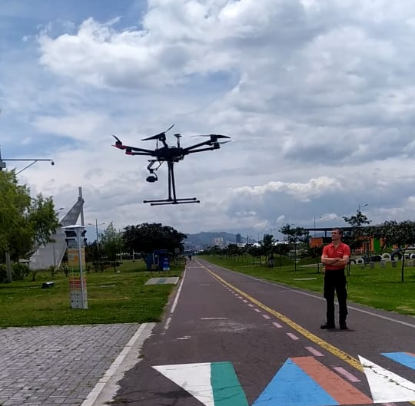
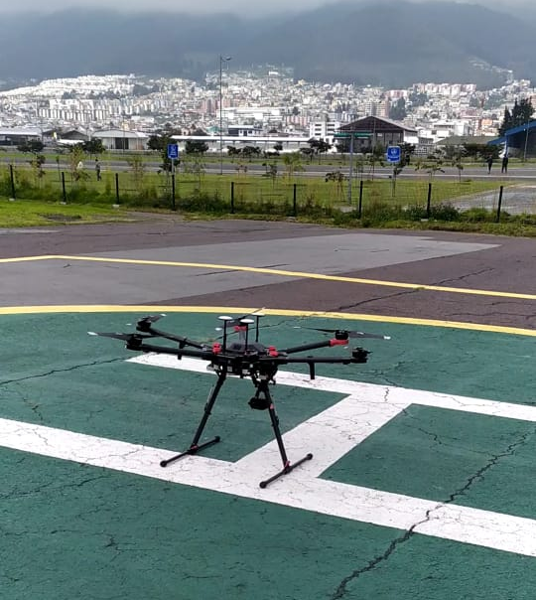
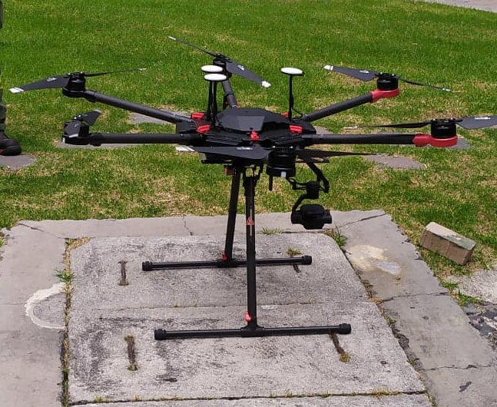
VUELOS DE PRUEBA PARA LA GENERACIÓN DE MOSAICOS TÉRMICOS
Traslapos
Paletas
- Ice Fire
- WhiteHot
- Sepia
METODOLOGÍA

Slide 15
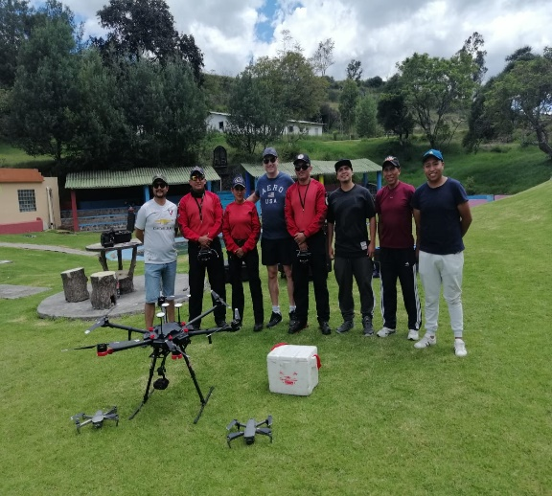

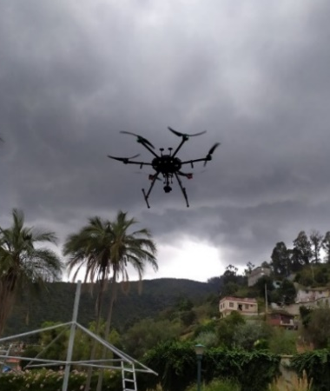
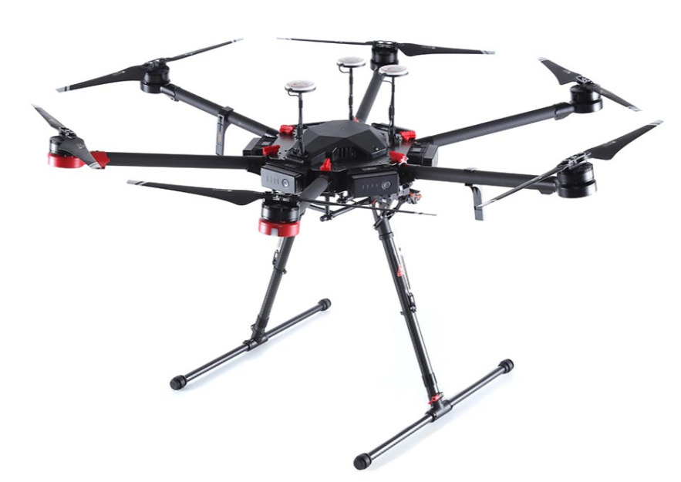
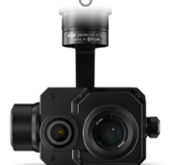

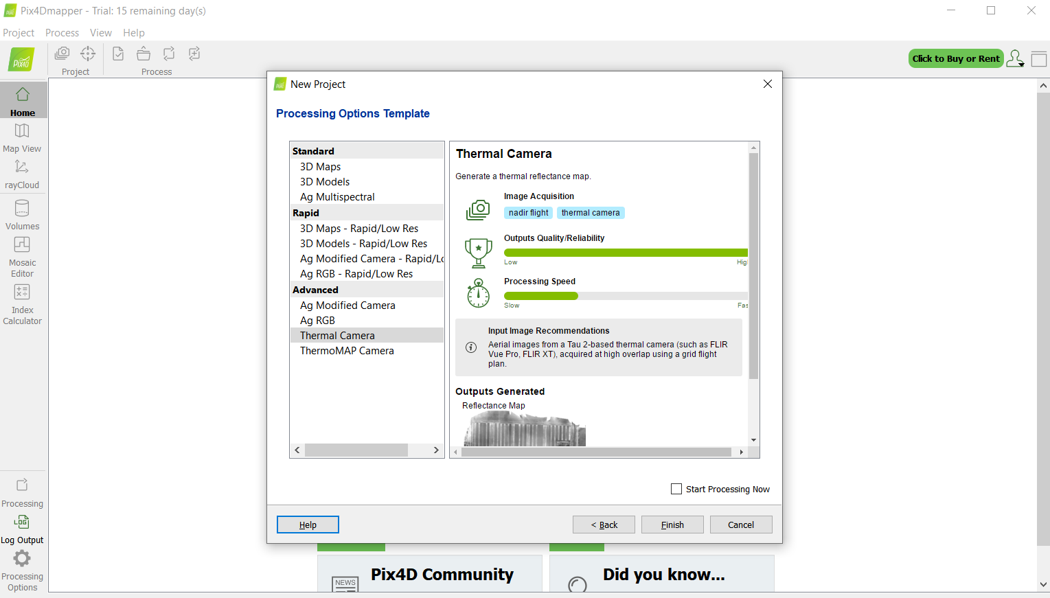
CAPTURA Y PROCESAMIENTO DE IMÁGENES TÉRMICAS
Plan de vuelo
Captura de imágenes
Procesamiento de la información
METODOLOGÍA

Slide 16
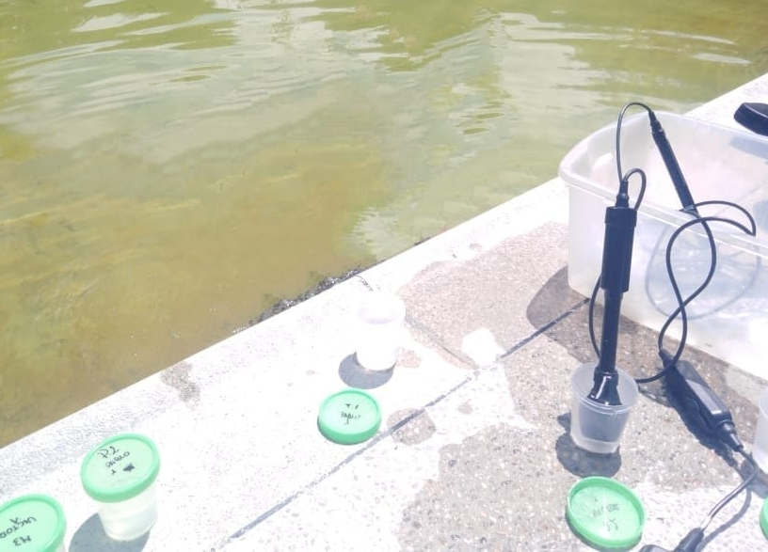
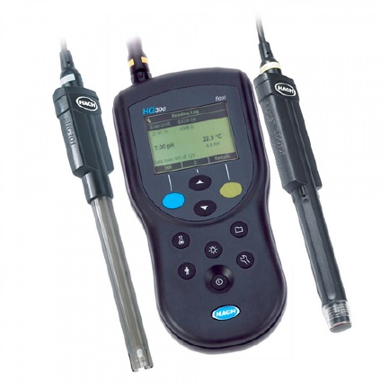
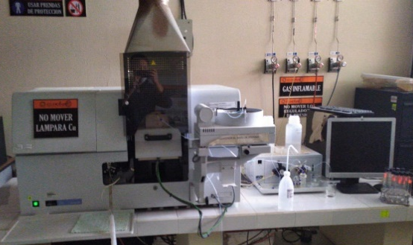
ANÁLISIS AMBIENTAL
Muestreo
Muestreo no probabilístico por conveniencia
Estudios iniciales; analiza si la hipótesis se cumple
Parámetros “in situ”
Temperatura
pH
Determinación de arsénico
Centro de Nanociencia y Nanotecnología (CENCINAT)
Absorción atómica sistema de inyección FIAS
Se tomaron muestras simples
Conductividad
Oxígeno Disuelto
METODOLOGÍA

Slide 17


ANÁLISIS ESTADÍSTICO
Generación de la base de datos
Análisis exploratorio
Análisis de correlación
Número de muestras; coordenadas; Tº sonda en ºC; Tº dron en ºC, Diferencia Tº y concentración de arsénico en µg/L (ppb)
Media, moda, mediana, desviación estándar, rango, número de datos, valor máximo y valor mínimo
METODOLOGÍA
Correlación 1: Tº sonda vs Tº dron
Correlación 2: Tº dron vs arsénico

Slide 18
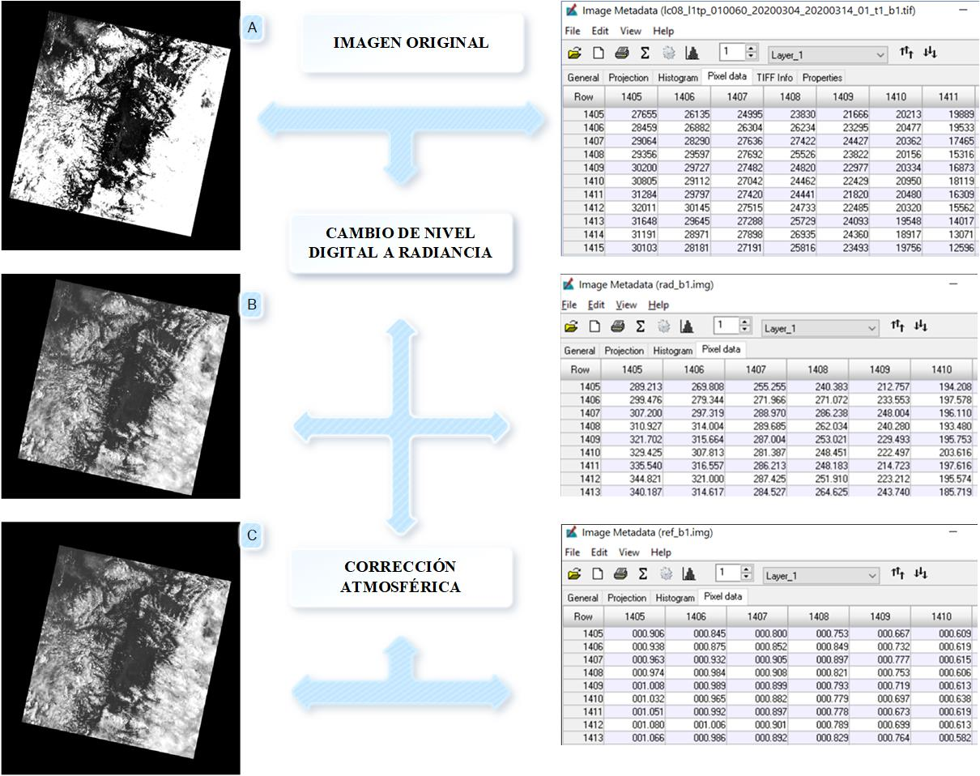
CORRECIÓN RADIOMÉTRICA BANDA 1
RESULTADOS

Slide 19
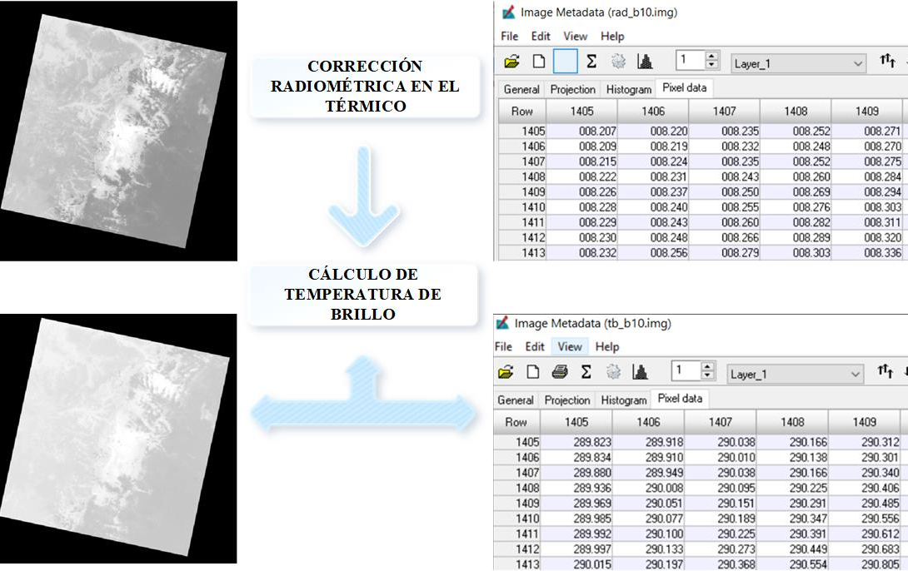
CÁLCULO DE TEMPERATURA
RESULTADOS

Slide 20
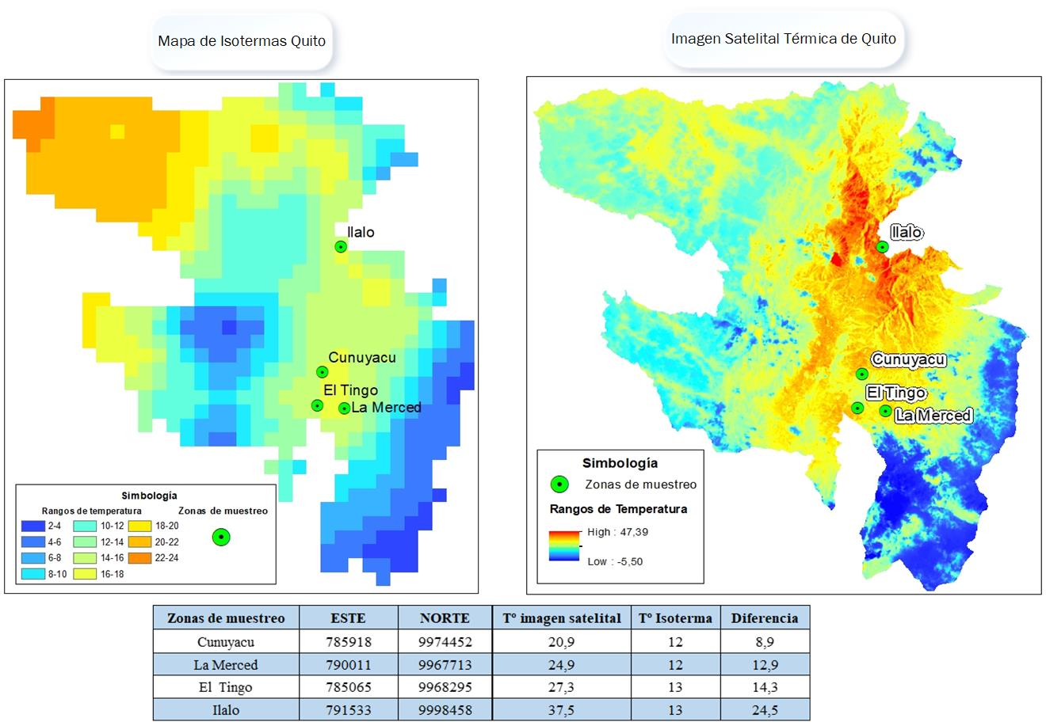
    COMPARACIÓN ENTRE TEMPERATURA DE LA BANDA TÉRMICA VS ISOTERMAS
Diferencias entre las temperaturas
Asociación de objetos
Temporalidad
RESULTADOS

Slide 21
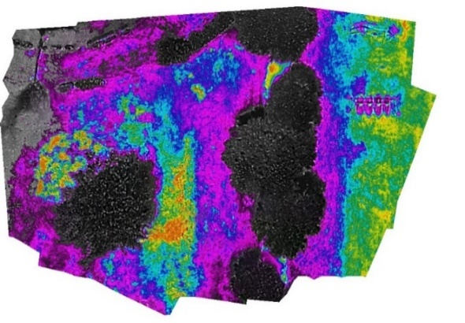
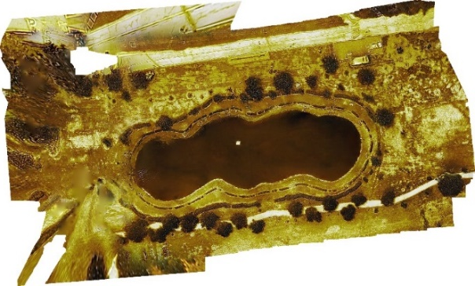
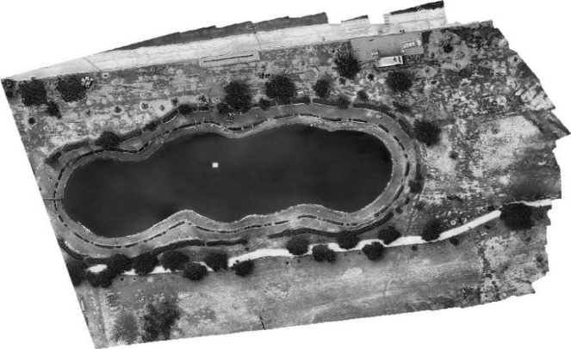
ORTOMOSAICOS TÉRMICOS DE PRUEBA
70% - 70%
90% - 90%
80% - 80%
RESULTADOS

Slide 22
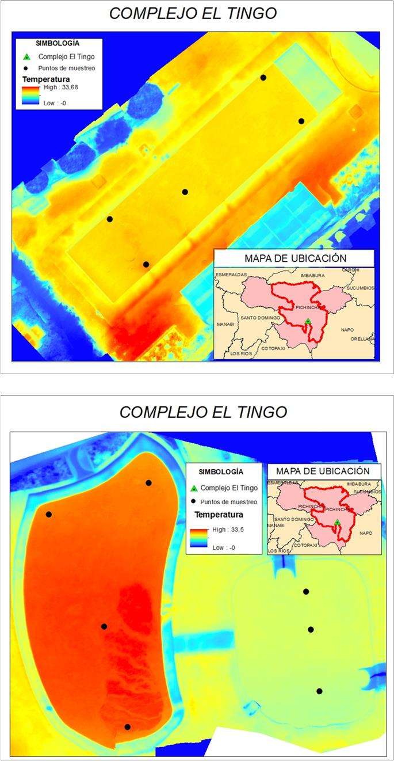
    ORTOMOSAICOS TÉRMICOS (EL TINGO)
RESULTADOS

Slide 23
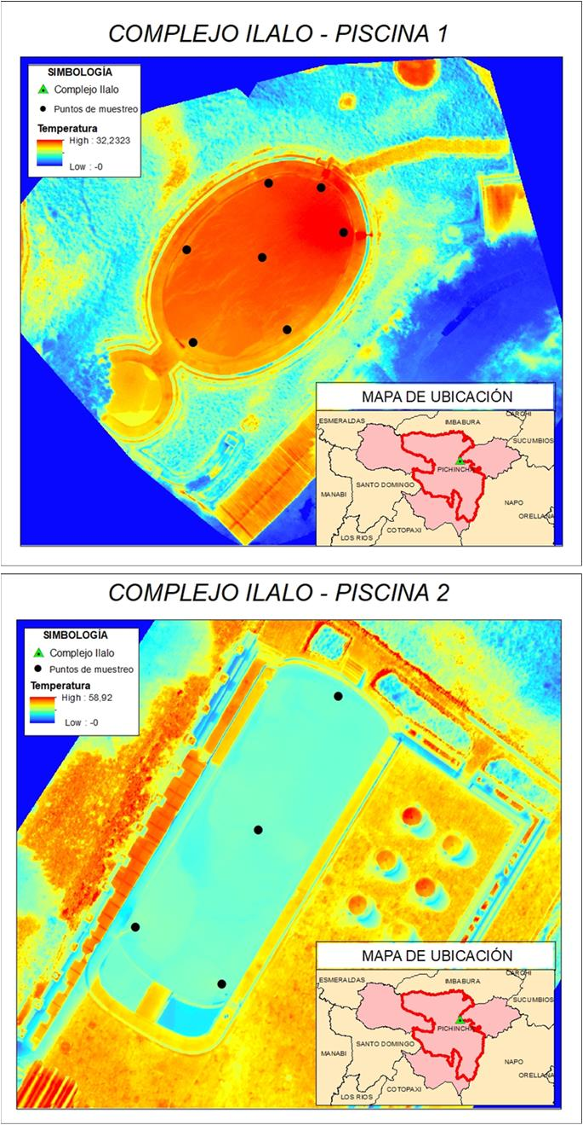
    ORTOMOSAICOS TÉRMICOS (ILALÓ)
RESULTADOS

Slide 24
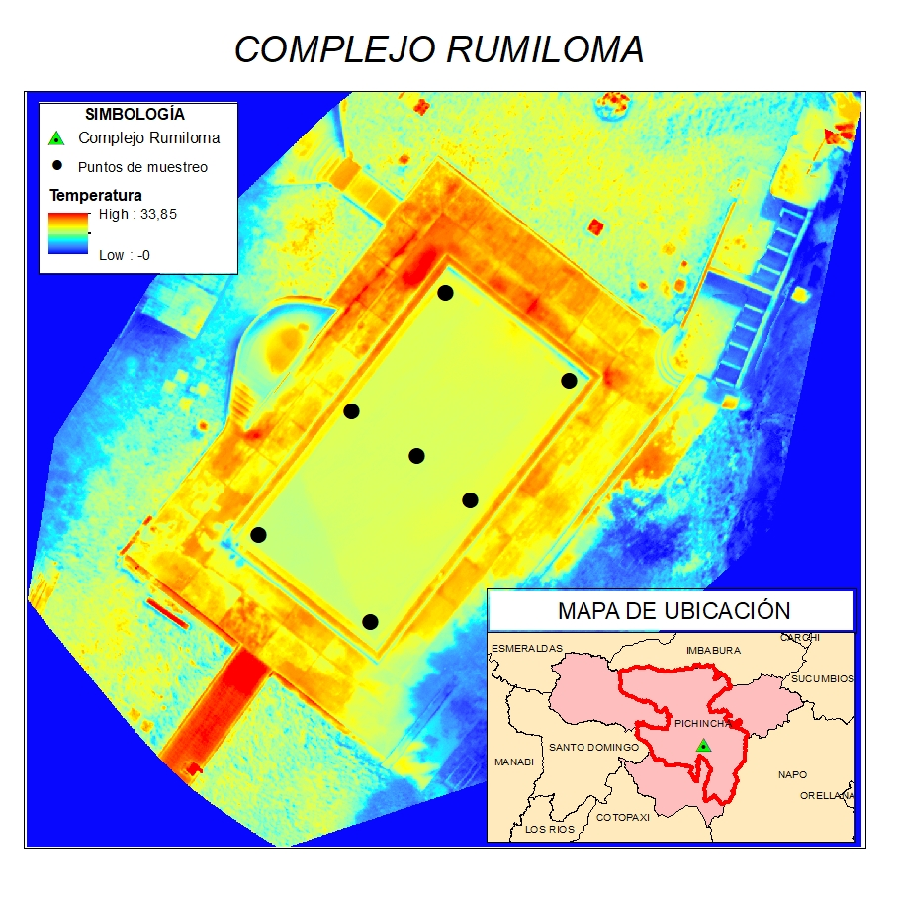
    ORTOMOSAICO TÉRMICO (RUMILOMA)
RESULTADOS

Slide 25
    VALORES DE Tº EN LOS PUNTOS DE MUESTREO
Herramienta Extract value
“Tº dron” señala el valor de la temperatura en ese punto.
RESULTADOS

Slide 26
    ANÁLISIS AMBIENTAL – PARÁMETROS “IN SITU”
Temperatura: menor a 35ºC
pH: 6.5 – 8.5
Oxígeno Disuelto: mayor al 80%
Acuerdo Ministerial 097-A
RESULTADOS

Slide 27
    ANÁLISIS AMBIENTAL – PARÁMETROS “IN SITU”
Temperatura: menor a 35ºC
pH: 6.5 – 8.5
Oxígeno Disuelto: mayor al 80%
Acuerdo Ministerial 097-A
RESULTADOS

Slide 28
    ANÁLISIS AMBIENTAL - ARSÉNICO
Acuerdo Ministerial 097-A
Consumo humano: 0,1mg/L
Preservación de vida: 0,05 mg/L
RESULTADOS

Slide 29
    ANÁLISIS ESTADÍSTICO
RESULTADOS

Slide 30
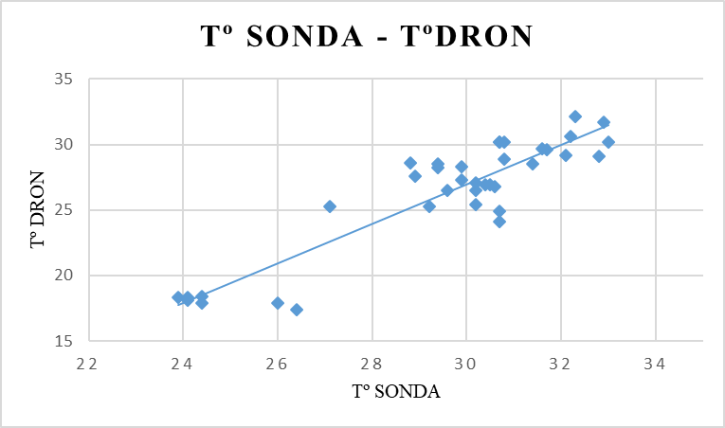
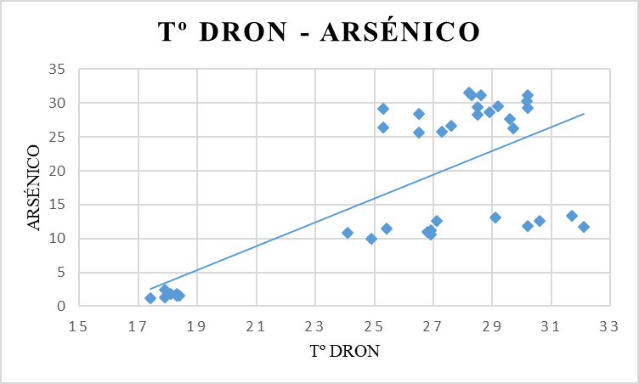
    DIAGRAMAS DE DISPERSIÓN
RESULTADOS
Relación muy grande entre las variables
Media de diferencia de temperatura de 3.28 ºC y una desviación estándar de 2,28 ºC
Existe relación entre las variables

Slide 31
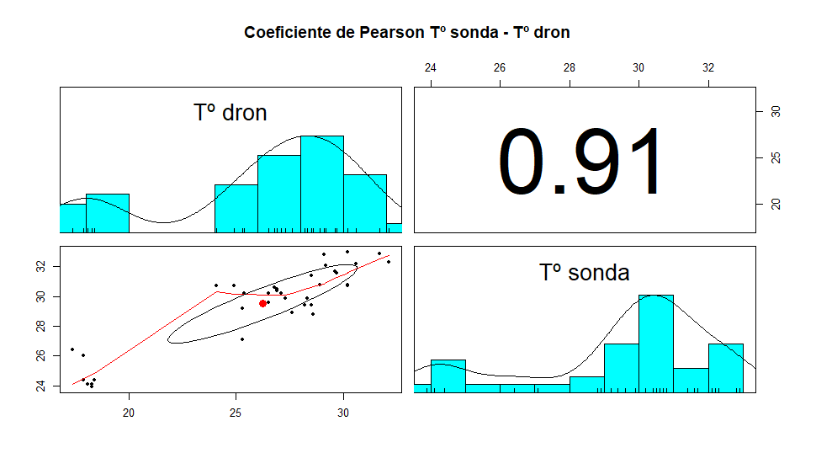
    CORRELACIÓN DE PEARSON
Correlación positiva, casi perfecta
Correlación de Pearson (R2) de 0.91
RESULTADOS

Slide 32
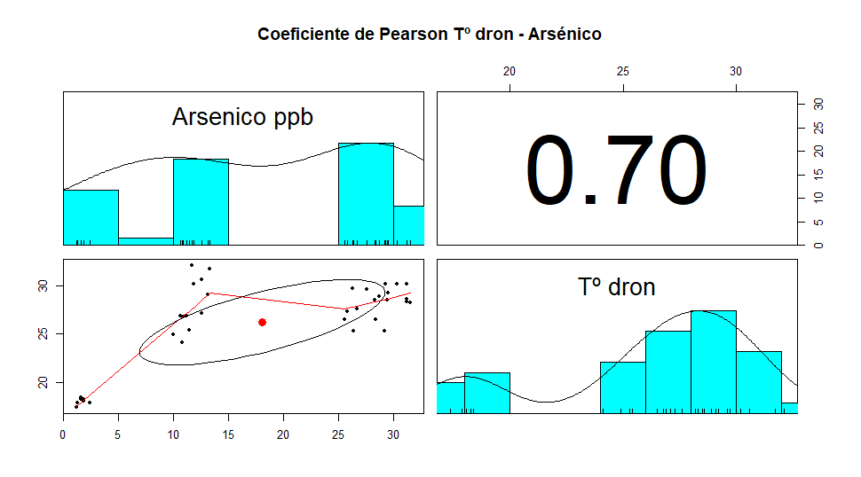
    CORRELACIÓN DE PEARSON
Correlación de Pearson (R2) de 0.70
Correlación positiva fuerte
RESULTADOS

Slide 33
Podemos concluir que se han cumplido con los objetivos y metas del estudio; este proyecto sirve como una línea base para hacer proyectos de mayor extensión y a nivel local, provincial y nacional en el proceso del contenido del arsénico.
En el procesamiento de la información térmica de la imagen satelital se realizaron correcciones radiométricas y el cálculo de temperatura; la imagen satelital posee una resolución espacial de 100m en donde el pixel corresponde a un conjunto de objetos, debido a esto, es difícil relacionarla con los puntos de muestreo, por lo cual, se comparó con un mapa de isotermas; se realizó el análisis de los valores de temperatura, obteniendo diferencias significativas, siendo el valor mínimo 8.9 ºC y el valor máximo 24.5 ºC entre los valores de la imagen satelital y el mapa de isotermas.
Se determinó que para generar ortomosaicos térmicos a través de vuelos programados con cámara térmica, se deben tener en cuenta los siguientes parámetros: el traslapo longitudinal y transversal debe ser de 90% - 90%, es decir un 20 – 30% más que con cámaras de espectro visible; la paleta que brinda mejores resultados es IceFire; adicionalmente las imágenes deben ser lo más nítidas posibles con lo cual la velocidad de vuelo será reducida para evitar imágenes difuminadas.
Las concentraciones de arsénico de agua de las zonas de estudio se encuentran en un intervalo de 1.2 – 31.5 µg/L con un valor promedio de 18.06 µg/L; por lo tanto, los valores de arsénico cumplen con los límites establecidos en la Reforma del Libro VI, del TULSMA.
CONCLUSIONES

Slide 34
El valor del coeficiente de correlación de Pearson (R2) de Tº sonda vs Tº dron indica que existe una correlación positiva y casi perfecta en los datos, ya que, posee un valor cercano a 1, por lo tanto, se puede utilizar un equipo aéreo no tripulado con cámara térmica para determinar los valores de Tº en cualquier sitio de estudio considerando, que existe un error, por lo cual se debe sumar un valor de 3ºC a 5ºC.
El valor de R2 obtenido del análisis de la correlación Tº dron vs Arsénico es de 0.70, lo cual significa una correlación positiva fuerte, por lo tanto, si existe una relación directa entre los valores de Tº obtenida del sensor térmico y la concentración de arsénico.
La aplicación de cámaras térmicas acopladas en UAVs para la recopilación de información ambiental resultó ser una medida alterna de gran eficacia y a la vez eficiente a la hora de realizar un estudio de campo, sobre todo para aquellos lugares de menor accesibilidad; la recolección de datos mediante el uso de la cámara térmica en un vehículo aéreo no tripulado es aplicable a los trabajos de campo y en cierto grado necesarios y a futuro indispensable.
CONCLUSIONES

Slide 35
El mapa de isotermas usa información secundaria para ser generado; por lo cual, para obtener una mejor comparación con la imagen satelital, se recomienda generar un mapa más actualizado para en base a este hallar las diferencias de temperatura.
Para obtener una mejor comparación de los resultados de la imagen satelital se recomienda evaluar en diferentes áreas.
Con respecto a los vuelos programados de UAV con cámara térmica, es de suma importancia verificar los parámetros establecidos antes de la toma (traslapos, paleta, velocidad), ya que, son muy necesarios para obtener la información adecuada para su procesamiento.
Al momento de la toma de muestra “in situ”, como de la toma con el UAV, se recomienda que se la realice cuando exista menos afluencia de gente en las zonas de estudio, ya que, los datos tomados pueden sufrir alteraciones que afectaran a los resultados.
Al ser pequeña la base de datos, se recomienda realizar más vuelos y toma de muestras, con la finalidad de obtener, una mayor cantidad de información y así poder analizar la relación entre las variables de estudio, para a futuro realizar una ecuación que nos permita corregir las diferencias de temperatura e inmediatamente obtener el valor de la cantidad de arsénico sin necesidad de hacerlo en laboratorio.
RECOMENDACIONES

Slide 36
CBDMQ
ING. EDUARDO KIRBY
ING. ALEXANDER ROBAYO
QUIM. ERIKA MURGUEITIO
ING. SANTIAGO ROJAS
AGRADECIMIENTOS

Slide 37


Slide 38
DEPARTAMENTO DE CIENCIAS DE LA TIERRA Y DE LA CONSTRUCCIÓN
CARRERA DE INGENIERÍA GEOGRÁFICA Y DEL MEDIO AMBIENTE
“Análisis de correlación de arsénico total (AsT) y temperatura en aguas termales para uso recreacional en el DMQ mediante imágenes térmicas”
Autor:
Pablo Steven Pedraza Oña
Director del proyecto:
Ing. Eduardo Kirby Powney MSc.
Docente Evaluador:
Química Erika Murgueitio Herrera Ph.D.
Director de carrera:
Ing. Alexander Robayo Nieto MSc

